Slide 1
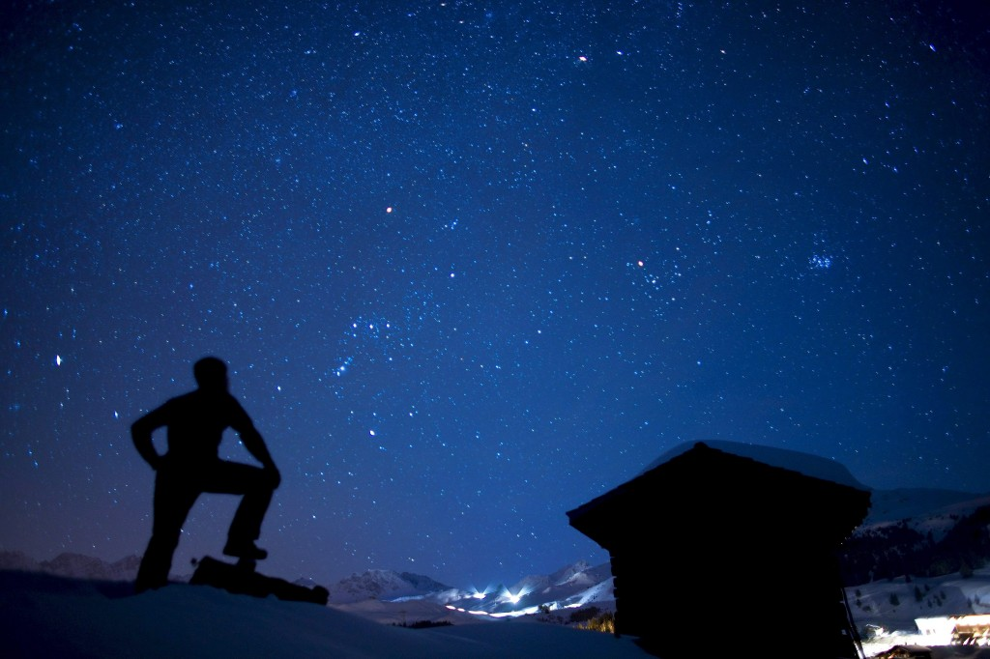


¿ESTAMOS
A SALVO?
JOSE LUIS

Slide 2
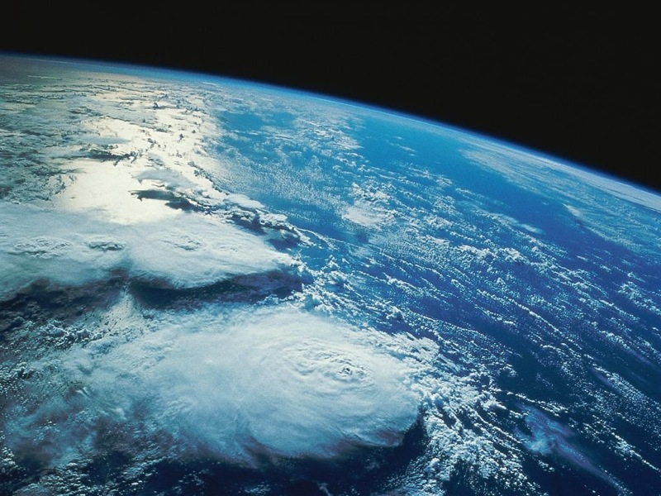

Slide 3
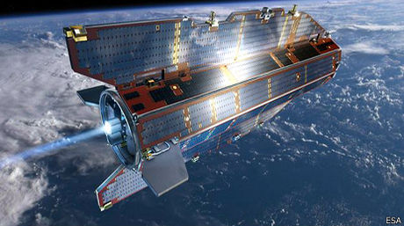

Slide 4
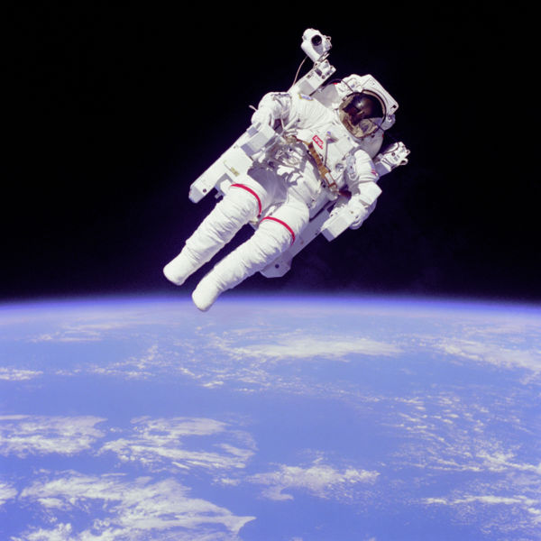

Slide 5
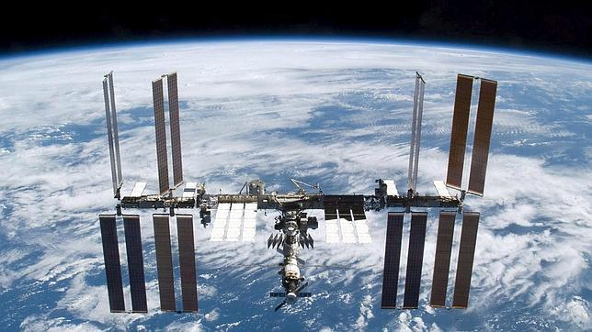

Slide 6
¿Puede caernos encima un trozo de basura espacial?
En estos días se espera que se desplome sobre la Tierra una sonda .

Slide 7
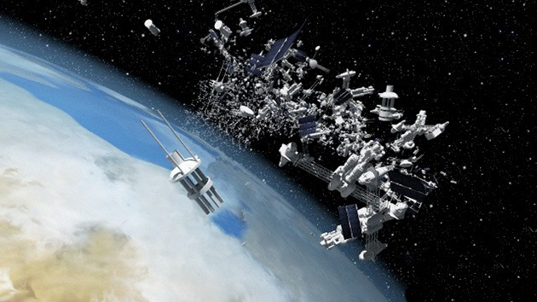

Slide 8
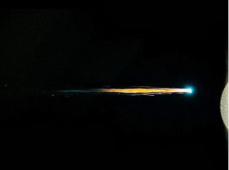

Slide 9
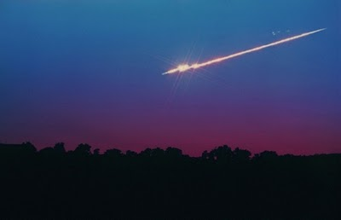
¿Quieres saber que es esta imagen?
Es un trozo de basura espacial cayendo nada mas y nada menos que a unos 20 km/seg.
¿que pasaría si impacta contra nosotros?

Slide 10
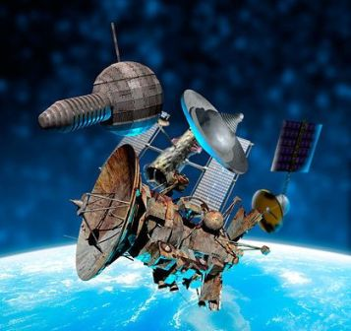

Slide 11
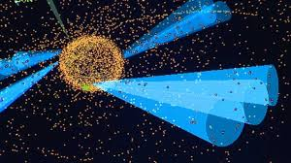

Slide 12
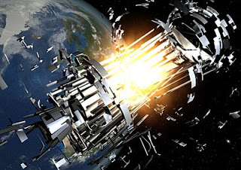
Cerca del 40% de desechos rastreables proviene de explosiones, unas 4 por año.

Slide 14
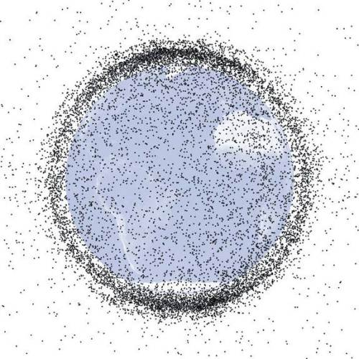

Slide 15
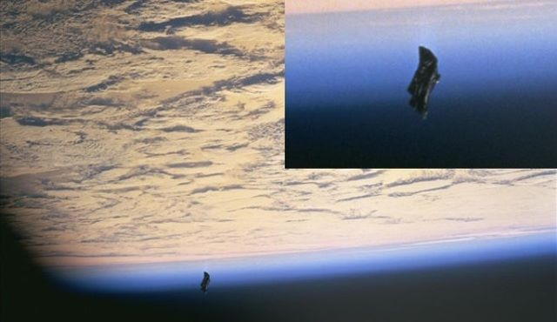

Slide 16
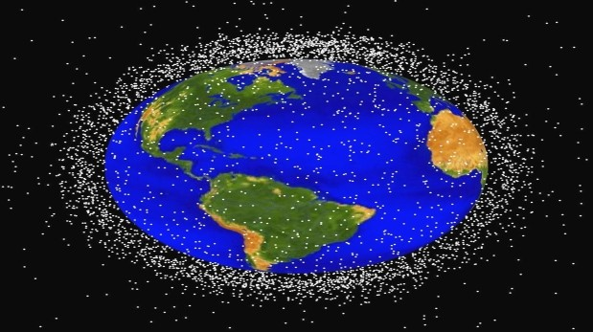

Slide 17
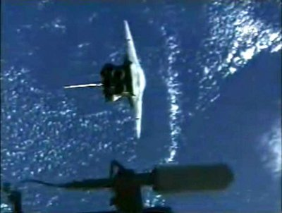

Slide 18
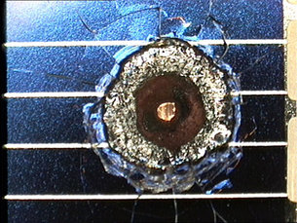

Slide 19
Imagina que vas caminando tranquilamente por la calle y de repente cae a media calle de distancia, un pequeñísimo trozo de nave espacial; y que a pesar de su tamaño, deja en el pavimento un cráter de varios metros de diámetro como de profundidad.
¡Uf qué suerte! De la que nos salvamos. ¿Qué tal si hubiera caído sobre nuestra cabeza?
Bueno, esto de tener lluvia de tornillos y tuercas provenientes del espacio no ha reportado ninguna víctima, al menos oficialmente. Quizá se deba a que al entrar a la atmósfera, muchos de los objetos naturales (aerolitos) o de aquellos que han sido creados por el hombre, se desintegrarían por efecto de la fricción.

Slide 20
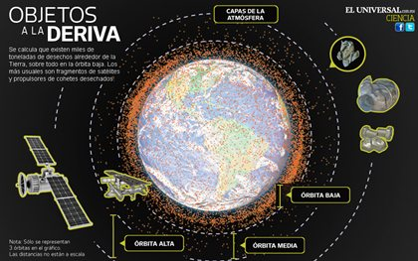

Slide 21
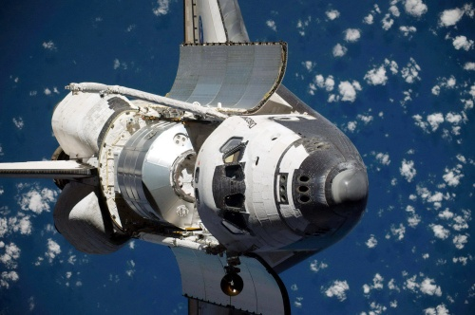

Slide 22
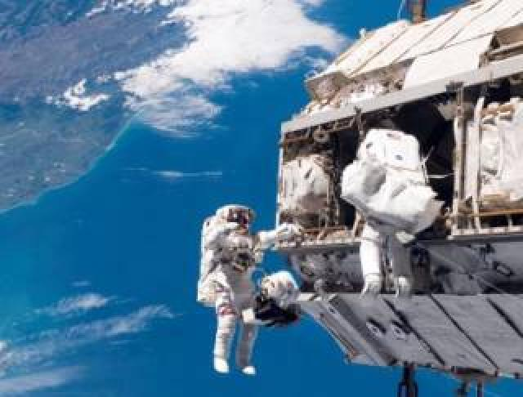

Slide 23
Entre el lanzamiento de Sputnik, el 4 de octubre de 1957 y el 1º de enero de 2013, aproximadamente 5.600 lanzamientos han colocado unos 7.000 satélites en órbita, de los cuales 500 están viajando más allá de la órbita geoestacionaria o en trayectorias interplanetarias. La chatarra espacial se va incrementando notoriamente, según informa la Agencia Espacial Europea en una nota de prensa que no tiene desperdicio.

Slide 24
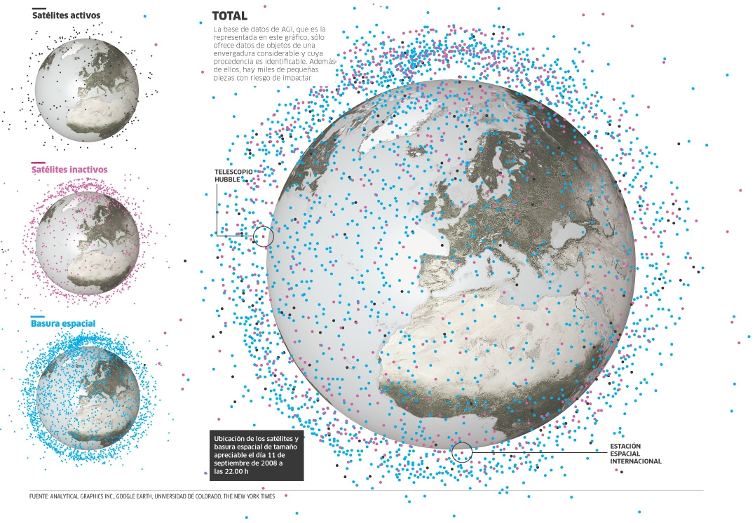

Slide 25
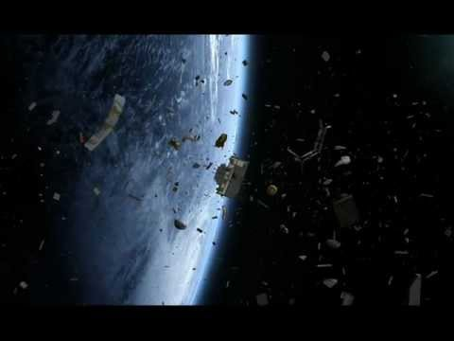

Slide 26
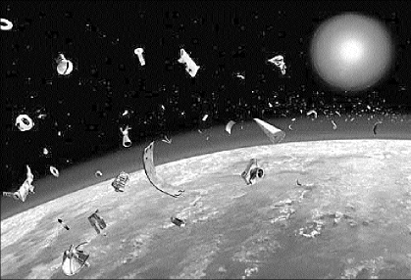

Slide 27
Con tantos objetos girando a nuestro alrededor y muchos más que vendrán, ¿aumentará el riesgo de que nos caiga encima más basura espacial?
Con una tasa de reingreso constante (1 por día), el riesgo existente (aunque muy pequeño) de lesiones aumentará a medida que se incremente la población mundial.
La mejor manera de evitar que esto suceda es controlar la entrada de los objetos para que caigan en áreas oceánicas amplias. Esta técnica ya se utiliza para los vehículos logísticos que completan sus misiones a la Estación Espacial Internacional, pero sólo puede aplicar en los casos en los que hay cohetes para dirigir los objetos.
Sobre las partes que logran cruzar la atmósfera no hay nada que se pueda hacer más que especificar dónde pueden caer y alertar sobre ello.

Slide 28
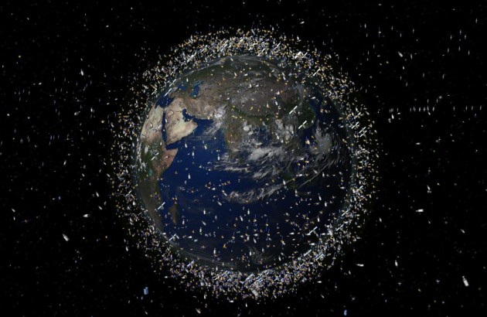

Slide 29
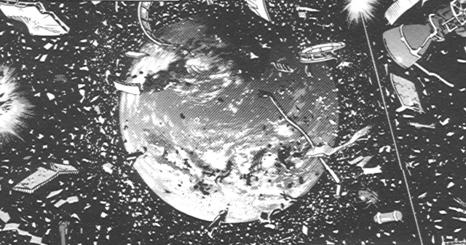

Slide 30
Desde que el hombre quiso interpretar los grandes misterios del espacio ha llegado a descubrimientos fantásticos que han cambiado la forma de ver el espacio exterior, como también la forma en la que vemos a nuestro planeta.
Sin embargo las misiones espaciales han generado algo más que conocimiento científico, han dejado a su paso desperdicios que en, relativamente, poco tiempo se convirtieron en una amenaza.
La denominada “basura espacial” es cualquier objeto que se encuentre cercano a la órbita de la tierra pero que naturalmente no se corresponde a la misma, es decir, que se compone de todos los desechos que el accionar del hombre ha generado e incluye partes de cohetes o satélites, que van desde grandes pedazos de materiales a pequeños fragmentos de pintura que quedaron después de una explosión.
Esta semana, un estudio realizado por la Academia Nacional de Ciencias de Estados Unidos, determinó que la acumulación de basura espacial ha llegado a un “punto crítico” comprometiendo incluso el accionar de futuras misiones fuera de la tierra.

Slide 31
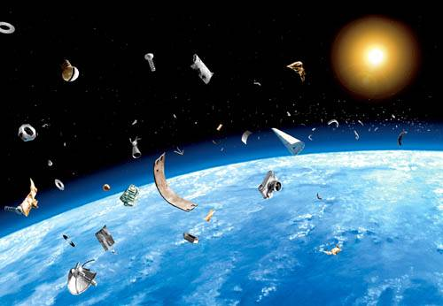

Slide 32
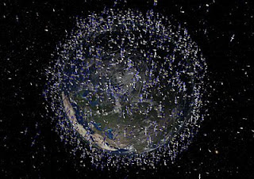

Slide 33
Según el estudio de la NASA, se ha podido determinar que desde el comienzo de la denominada “carrera espacial” al día de hoy se han acumulado más de 22 mil fragmentos de aeronaves. Estos fragmentos, lejos de permanecer en quietud, se transforman a algo parecido a proyectiles que podrían colisionar con satélites dejándolos sin funcionalidad, o con naves tripuladas por humanos generando un verdadero desastre.
El estudio indica que en los últimos 6 años el crecimiento de la basura espacial creció en forma desmedida, y que no existe en la realidad ningún organismo que pueda controlar los desechos y encontrar una solución a este problema.
En cuanto a soluciones poco deja entrever el informe, aunque algunas investigaciones desde otros organismos han dado algunos indicios de cómo recuperar los restos diseminados en el espacio, y volver a tener un espacio más limpio.

Slide 34
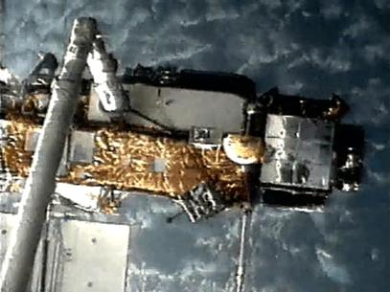

Slide 35
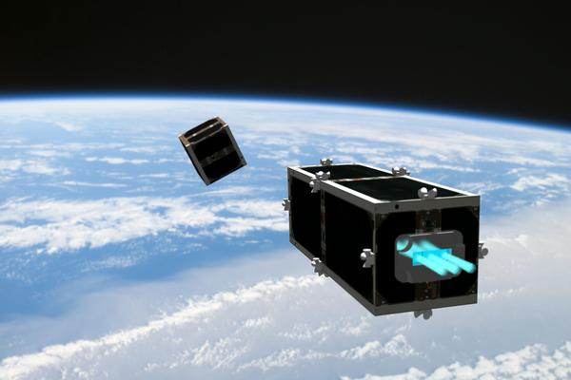

Slide 36
Japón comenzará el próximo mes un experimento para retirar con un cable electrodinámico los residuos espaciales que empiezan a acumularse en la órbita terrestre a niveles cada vez más peligrosos.
Para ello, la Agencia Japonesa de Exploración Espacial (JAXA) tiene previsto lanzar el próximo 28 de febrero un satélite diseñado para localizar trozos de basura espacial, resultado de la gran cantidad de objetos lanzados al espacio por diferentes países y organizaciones en las últimas décadas, y hacer que se desintegren.
La operación consiste en acoplar a estos desechos el cable, que es capaz de aprovechar el magnetismo de la tierra para generar arrastre y reducir progresivamente la velocidad a la que aún siguen orbitando los satélites obsoletos o las fases desechables de los cohetes.
De este modo, los haría retornar en la atmósfera terrestre, donde se desintegrarían.

Slide 37
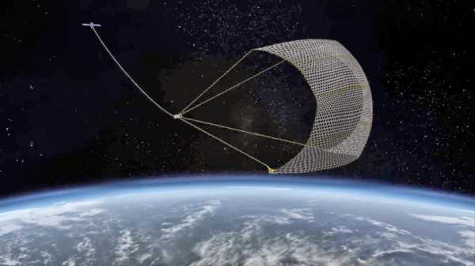

Slide 38
ANILLO DE DESECHOS
La compañía Nitto Seimo, famosa por fabricar redes de pesca de alta calidad, ha tardado casi 10 años en crear este cable, formado por tres finísimos hilos de aluminio de 0,1 milímetros de grosor cada uno, mediante el empleo de la maquinaria que utiliza para confeccionar el aparejo.
Actualmente se cree que unos 100 millones de piezas de basura espacial desde satélites enteros a fragmentos metálicos o de pintura- giran a enorme velocidad principalmente en la órbita baja terrestre, a entre 700 y 1.000 kilómetros de altura. El impacto de uno de estos trozos, aunque sea muy pequeño, puede dañar gravemente un satélite operativo y generar más colisiones en cadena que podrían dejar sin funcionamiento redes enteras de telefonía móvil, televisión o de predicción meteorológica.
JAXA espera que el experimento suponga el primer método realmente exitoso para retirar estos residuos de manera activa y espera poder tenerlo plenamente operativo en 2019.

Slide 39
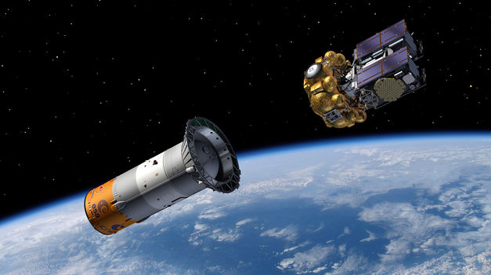

Slide 40
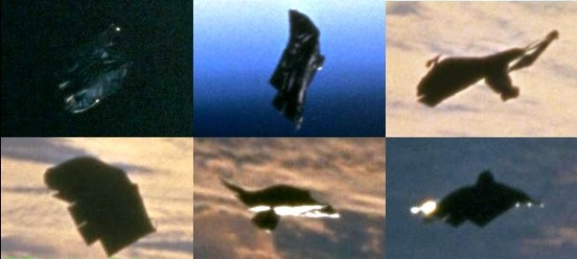

Slide 41
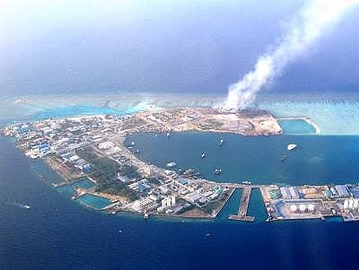

Slide 42
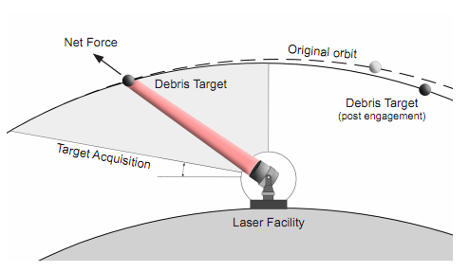

Slide 43
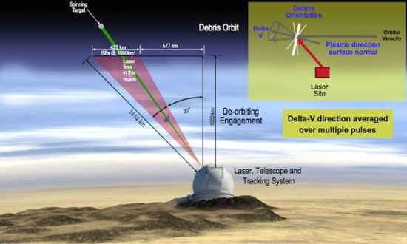

Slide 45
¿Existe la posibilidad de que partes del satélite GOCE caigan en áreas pobladas?
Sí. GOCE está sobrevolando la Tierra en una órbita que va desde la latitud de 83 grados norte hasta los 83 grados sur. Es decir, sobre una ancha franja horizontal que rodea el planeta entre el Ártico y la Antártica. De modo que los fragmentos que sobrevivan a la atmósfera pueden caer en cualquier parte dentro de esos límites.
Aparte de GOCE, ¿cuán común es la caída de fragmentos de aparatos que orbitan la Tierra?
En los últimos 50 años un promedio de un desecho orbital ha caído a la Tierra cada día. Hablo sólo de objetos que fueron rastreados. La información sobre estos elementos es compilada por la Red de Vigilancia del Espacio de EE.UU. y está disponible para todo el mundo.
Entonces, con tantos restos de aparatos que entran a la atmósfera, ¿siempre hay algún riesgo para los seres humanos o la infraestructura?
El riesgo es pequeño pero no equivalente a cero. Muchos de los desechos que reingresan son muy pequeños y no sobreviven a la fricción de la atmósfera para alcanzar la superficie de la Tierra.

Slide 46
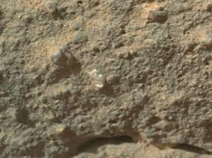

Slide 47
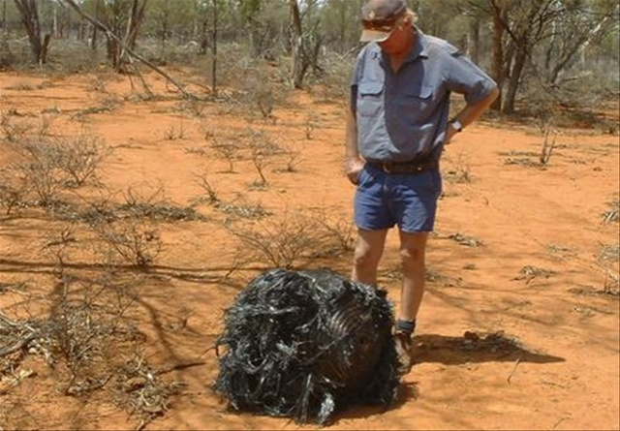

Slide 48
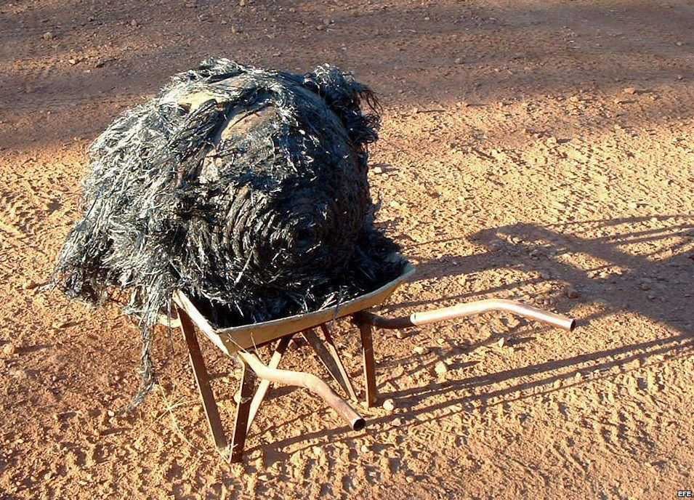

Slide 49
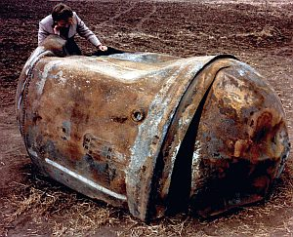

Slide 50
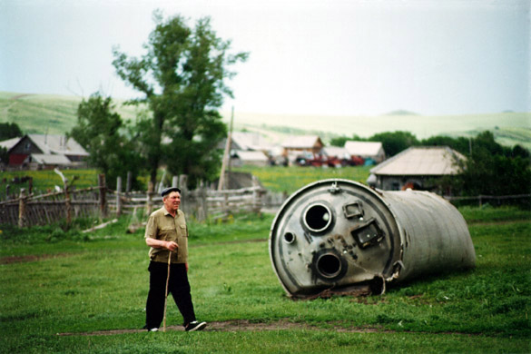

Slide 51
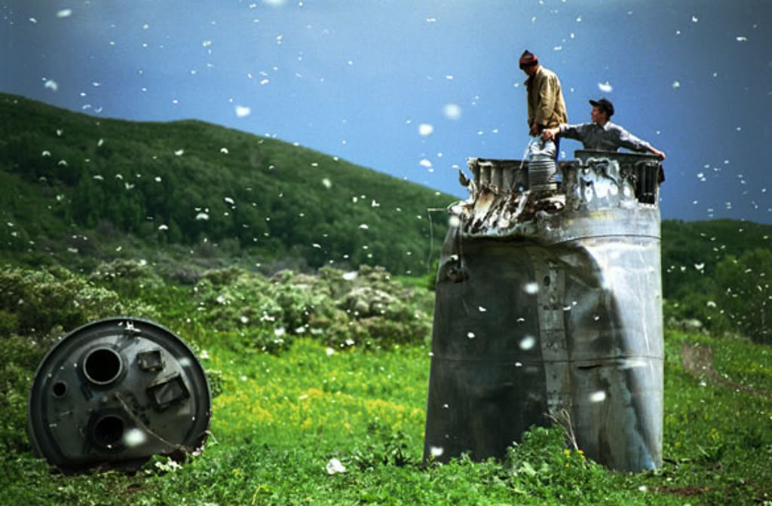

Slide 52
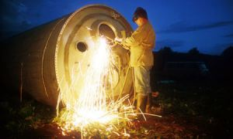

Slide 53
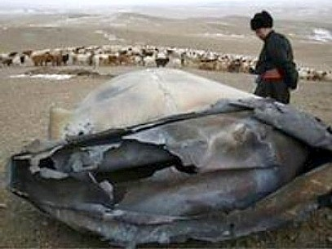

Slide 54
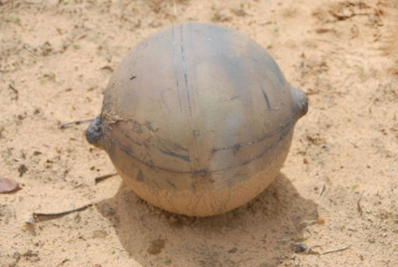

Slide 55
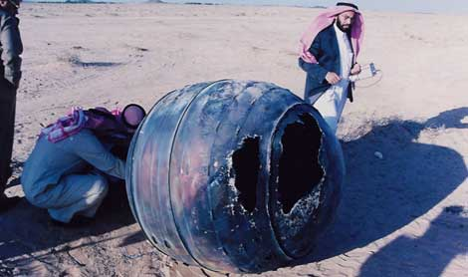

Slide 56
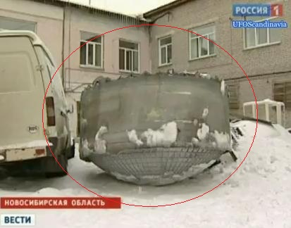

Slide 57
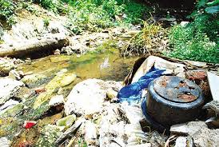

Slide 58
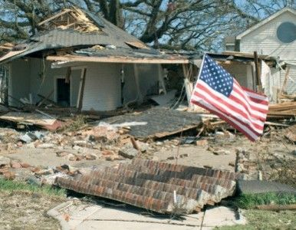

Slide 59
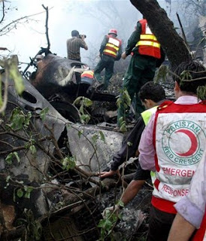

Slide 60
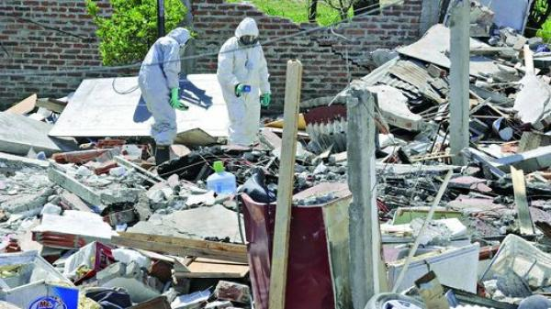

Slide 61
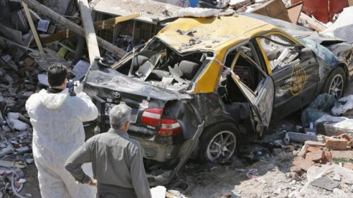

Slide 62


Slide 63


Slide 64


Slide 65


Slide 66


Slide 67


Slide 68


Slide 69


Slide 70


Slide 71


Slide 72


Slide 73


Slide 74


Slide 75


Slide 76


Slide 77


Slide 78


Slide 79


Slide 80
  UN FUERTE ABRAZO QUE TENGAS UN
  BUEN DIA
JOSE LUIS

Slide 81



Accede a la sección que desees desde aquí:
Propia Creación
De la Red
Dedicatorias | Fechas Especiales | Graciosos
Historia y Arte | Lugares | Musicales
Naturaleza y Ciencias | Política | Reflexión
Religiosos | Románticos | Salud
Dedicatorias | Fechas Especiales | Graciosos
Historia y Arte | Lugares | Musicales
Naturaleza y Ciencias | Política | Reflexión
Religiosos | Románticos | Salud
Si deseas recibir pps periódicamente en tu correo electrónico subscríbete aquí:

